Slide 1


万镇通项目方案
武汉金力软件有限公司 2018年12月

Slide 2
目录/Contents
系统架构
项目团队
02
04
方案概览
实施计划
项目交付
01
03
05

Slide 3
01
方案概览

Slide 4
万镇通全渠道模式方案概览
全渠道商业模式、供应链体系、金融体系、信息体系的重构，在打破传统零售、渠道商业模式的时候，我们需要解决以下4个问题：
1
区块链模式，去中心化、赋能、融合、智能
2
C端需要什么？C端能做什么？
3
B端需要什么？B端能做什么？
4
新的供应商金融模式是什么？

Slide 5
方案概览：新旧模式对比
内容 | 五星模式 | 运营服务平台模式
经营理念 | 集合社会资源、建立全供应链体系 | 去中心化、融合、赋能
决策体系 | 自上而下 | 自下而上
运营体系 | 线上线下独立，人为对接 | 线上线下一体化，平台运营
渠道管理 | 自营、加盟 | 自营、加盟、合伙人、经纪人
资源分配 | 中心仓、区域仓、门店仓 | 共享仓、前置仓、托管仓
引流手段 | 报广、POP、传单 | 公众号、朋友圈、软文、小游戏
客户交互 | 电话、短信 | APP、公众号、小程序
交易行为 | 收银台 | 移动POS、手机收银台、人脸
售后服务 | 服务台、客服中心 | 智能应答、在线客服、AI神经元
利益分配 | 企业独享 | 股权分红、VIP分账、多方获利

Slide 6

























方案概览：全渠道角色分工
官方网站
微信商城
上游、第三方制造商、供应商
传统线上线下模式
企业 ERP 运营平台 JL PCRM V8
第三方服务
资金流
投资融资
分期消费
长期贷款
短期贷款
众筹、票据
企业管理
行为管理
流程管理
岗位管理
待办管理
日常事务
专项事务
个人门户
系统穿透
数据穿透
线上线下相结合产生新模式
总部
分公司
门店
经销商
加盟商
营销模式
促销模式
盈利模式
服务模式
物流模式
用户群、对象、社会资源、工具
自建
配套资源
自建
售后服务
仓储、物流
直营店
加盟店
社区店
电商
经销商
个人
PC
PDA
手机
社交平台
Notes:
1、整个经营思路从自身相对封闭的经营向社会化开放平台转变。从管理需要为自己服务的方式，向管理需要为所有参与者服务转变，那么就需要形成一个平台化的管理规则。从自己既是裁判员又是运动员的方式，向裁判员、运营服务的角色转变。
2、平台化经营，可以引入更多的经营资源，在不增加管理成本的前提下，扩大我们的销售范围、增加我们的收入范围，相当于建设了高速公路。

Slide 7
方案概览：寻求增量
增量
C端增量
B端增量
佣金模式，发展更多的消费者帮助销售
渠道库存共享，降低库存加快周转，提高商品多样化
移动式营销，带来更多购买机会
去中心化
库存共享，让更多新增经销商及个人成为销售渠道
VIP上下线绑定，直接享受促销政策
高频行业化，让更多配套服务及内容，服务于渠道及最终客户
根据客户需求，提供定制化商品与服务等增值内容
供应链扁平化，给加入的配套服务赋能，让其成为维系客户忠诚度的端点。
打破冗长的供应链管理
给终端及中间环节赋能
提供更多的增值服务

Slide 8
全渠道业务蓝图
营销决策体系
营销决策体系
供应链体系
金融支持体系
集团协同办公
总部管控
供应链体系
金融支持体系
集团协同办公
超级合伙人门户
超级合伙人门户
营销决策体系
渠道分销门户
分润体系
渠道拓展
会员管理
价格政策
渠道分润
创新营销
业务运营
管理平台
创新营销
多店铺平台
店铺促销体系
移动收银台
经销商网店
C2B商城
人脸识别
销售预测
智能铺货
供应链体系
财务系统
仓储物流
营销协同
移动办公
商品数据 订单数据 支付数据 会员数据 物流数据 售后数据 资金数据
业务中台
V5系统接口 会员接口 支付接口 短信接口 售后接口 微信接口 财务接口
底层接口

Slide 9
系统支持
系统 | 功能简介 | PC端 | APP-安卓 | APP-IOS | 微信商城
金力供应链系统 JLSCM V10 | ERP进销存系统 | 支持
 | 经销商开单系统 | 支持 | 支持 | 支持
 | 业务员开单系统 | 支持 | 支持 | 支持
金力电商平台B2B商城 B2B2C商城 C2B商城 | 经销商入驻 | 支持 | 支持 | 支持 | 支持
 | 经销商采购 | 支持 | 支持 | 支持 | 支持
 | 经销商结算 | 支持 | 支持 | 支持 | 支持
 | C端在线购买 | 支持 | 支持 | 支持 | 支持

Slide 10
万镇通运营服务平台运营链条
资金流
资金流
赋能
万镇通运营服务平台
业务
B2B
B2C
赋能
B2B2C
C2B
物流
服务费
物流
现金流
物流
物流
服务
仓储
物流
扩展
仓储物流部 / 服务商
渠道服务部 / 渠道或终端
销售服务部
/分销商
（自营+分销）
增值服务
仓储
扩展渠道
社会团体
分销商
返利
VIP分红
物流
CRM
企业个人
零售商
佣金
投融资/股权
吸粉获客
客户体验
业务员
VR
AR
AI
自营门店
零售商
合伙人
超级合伙人
自营门店
零售商
合伙人
超级合伙人
线上
关注
推荐
线上交易服务
客户群
佣金
分销
延付
智能POS
分销
延付
智能POS
VIP
场景
流程
穿透
应收应付
结算
落地分账
应收应付
结算
落地分账
/
/
客户群
佣金
线下
个性化服务
线下
1对1
服务
销售服务环节智能化
申请升级
申请升级
申请升级
申请升级
会员

Slide 11
万镇通全渠道销售平台运营链条
资金流
物流
PC运维
（商品/价格、活动/促销、进销规则）
万镇通全渠道销售平台
订单传递给SEC
B（华北）
B（华东）
B（华南）
B（华南）
区域锁定
区域锁定
物流系统
采购
支付
返款/折扣
SEC发货/配送
b（华北）
b（华北）
b（华南）
b（华南）
新b注册（GPS锁定）

Slide 12
方案概览：赋能链条
企业
开放产品、渠道、政策及参与机会
合伙人
向合作伙伴赋能，提供政策机会及利益
平台
运营
经纪人
向企业赋能，
提供一线资讯需求及客户
门店
向经纪人赋能，提供信用商品及服务

Slide 13
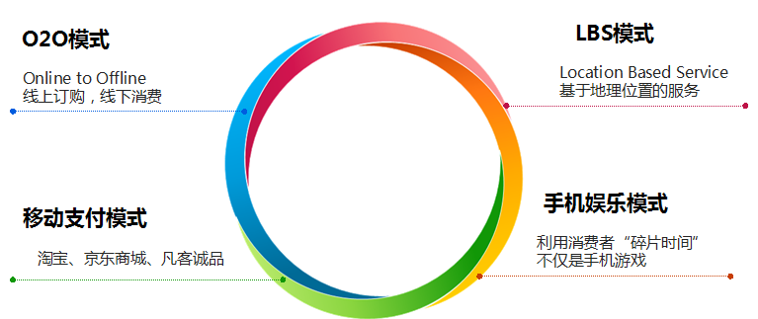
方案概览：融合
思路转变，去中心化，企业管控这双有形的手转变为市场这双无形的手，将仓库、门店、服务、移动终端进行融合，提升线上、线下渠道运营能力；
库存融合
同品牌线上线下销售渠道共用仓库，使网络销售可以达到就近发货，更好地发挥仓库多的优势
门店融合
线下店铺与线上店铺相辅相助，达成共享资源、同步销售、融合管理。通过各种营销方式提高市场份额
服务融合
仓库融合
融合线上线下客户数据，多样化的售后服务、物流方式，增加用户体验，完善整个服务流程；
门店融合
服务融合
移动融合
移动终端融合
借助手机LBS地理服务技术，精准定位最近的体验门店，引导线上消费者到实体门店进行消费体验。

Slide 14
万镇通业务解决方案推荐
五星电器
其他供应商
自营商品供应商
跨核算体销售（共享库存）：
1、加盟连锁公司门店在自己的公司主体进行零售销售时可查询到万镇通公司可卖数，开单收款即占用可卖数，零售单为待发货状态；
2、万镇通公司根据加盟连锁公司的跨核算零售数据配货发货后，自动生成万镇通对加盟连锁公司的分销销售以及加盟连锁公司对万镇通公司的采购入库（价格取自价格政策），入库单为待收货状态；
3、加盟连锁公司收到货后做入库单验收入库，按实际顾客配送要求进行零售发货和送货；
4、上述收发货相关描述为一般情况下的跨核算流程，现阶段主要由五星电器负责管理库存与配送，而且我们推荐万镇通与五星之间采用联营无库存合作方式，则在万镇通ERP系统中无需做所有收发货动作。
联营
数据交换
采购入库
经销、代销、联营
经销、代销、联营
万镇通公司主体
规模较大门店连锁公司
加盟门店连锁公司主体 X-1 （分销客户 X-1）
加盟店可开单库存
跨核算体 销售
可卖数
商品库存
门店 1
…
门店 N
查询可卖
…
加盟门店连锁公司主体 X-N （分销客户 X-N）
规模较小加盟门店
查询可卖
加盟店销售
加盟门店 1
（分销客户 1）
加盟门店 N
（分销客户 N）
门店 1
…
门店 N
…
加盟店销售：
加盟店以渠道客户身份在万镇通公司主体中使用加盟店收银台进行开单销售，操作体验与零售收银台一样，但系统内部会同时生成万镇通对该加盟店的分销单和加盟店对顾客的销售单（不体现在万镇通进销存中）两张单据，加盟店销售单的成本即为分销单的销售金额（取自价格政策），加盟店销售单的实收金额为顾客实付金额，加盟店按顾客实付金额给顾客开发票，万镇通按分销单结算金额给加盟店开发票，万镇通与加盟店是买卖关系，系统为加盟店提供销售报表。

Slide 15
万镇通与五星电器对接业务模型
万镇通V10系统从五星电器V5系统获取商品、价格（包括门店成本价、指导售价等）、券（五星电器券可作为加盟店参考数据）、可卖数等必要数据即可开单销售。
万镇通与五星电器之间采用联营不管库存合作方式，这样做的好处是万镇通公司业务人员无需在V10系统中做采购入库和分销发货动作，实现销售就会自动产生往来，五星的商品库存还是五星管理，这样万镇通就不会因为上线了一套独立ERP系统而增加了大量库存管理方面的工作。
V5系统的商品、价格、券、可卖数都是接口定时同步到V10，可以根据需要分别设置同步频率。同步的价格要包括零售指导价、加盟店结算（成本）价等，加盟店成本价在开单时起到控制作用，低于此价不允许开单。券和可卖数仅供查询参考，不作为开单时的控制数据。加盟店开单时填写顾客信息（联系电话、送货地址等），在收款时调用外部（V5或DSH）接口锁定V5可卖数，如果锁定成功则销售成功，否则销售失败并给出提示。加盟店销售成功后，销售单据（顾客信息）定时同步到V5，生成V5对万镇通的分销单。
销售时存在两种开发票情况：第一种是加盟店根据顾客实付金额开具发票给顾客，万镇通根据加盟店结算价格开具发票给加盟店，所以系统在加盟店收款成功后生成的分销单销售金额是加盟店结算价，加盟店与万镇通是买卖关系，加盟店赚取的是买卖差价；第二种情况是万镇通根据顾客实付金额开具发票给顾客，加盟店不用开发票，所以在加盟店收款成功后系统生成的分销单实收金额是顾客实付金额，此时加盟店结算价就是最终顾客销售价，加盟店与万镇通相当于雇佣关系，加盟店赚取的是佣金。系统在收款前允许操作员选择开票对象，可以是加盟店自己，也可以是最终顾客。如果最终是佣金销售，则系统可以根据加盟店结算价与最终销售价格的差价或其他公式算法自动生成对加盟店的返利（佣金）。
系统开单销售成功后，销售单据和顾客信息定时同步到V5系统，V5生成销售后，将顾客信息同步到售后系统，便于五星电器进行配送和其他售后服务，如果发生退换货，应该调用售后系统实时接口进行工单拦截或状态反馈，并对后续退换货流程加以控制。
除以上基本开单业务流程外，万镇通业务人员可以在V10系统中为各个加盟店定义售价和促销政策，包括定义万镇通自己的优惠券，也可以支持加盟店根据需要管理自行采购的商品。其采购供应商另外定义，与五星电器区分开即可，其他供应商不用限制为联营合作方式，经销、代销都可以支持。
V10 系统微商城手机端应用共享上述业务流程功能，但需要有人维护商品上架信息，包括图片、描述等。微商城界面与操作模式类似主流电商App，浏览商品、加购物车，填顾客信息，发票信息和移动支付等。根据权限，B2B版本开单时可以看到加盟店结算价，与PC开单内部逻辑基本相同。

Slide 16
万镇通与五星电器系统对接部署方案（一）
DSH
金力V5
商品价格
可卖数
券
销售
DSH
万镇通 ECS
其他系统
用户中心
万
镇
通
ECS
万
镇
通
ECS
金力V10
金力V10
用友NC
CRM
DB
售后
拜特
发票网关
…
支付网关
万镇通ERP
万镇通App

Slide 17
万镇通与五星电器系统对接部署方案（二） —— 金力推荐方案
金力V5
商品价格
可卖数
券
销售
售后
DSH
万镇通 ECS
其他系统
万
镇
通
ECS
万
镇
通
ECS
售后
金力V10
金力V10
用友NC
DB
拜特
发票网关
…
支付网关
万镇通ERP
万镇通App

Slide 18
万镇通项目开发实施上线阶段计划
第一阶段：2019-04-01，覆盖V5现有功能的V10系统上线；2019-04-20，微商城App开单功能上线。
V10 获取 V5 商品、价格、券、可卖数接口。
V10 加盟店收银台功能个性化开发。
V10 销售回传 V5 接口。
V10 与售后系统接口。
V10 与发票网关接口。
V10 与支付网关接口。
V10 与用友 NC 接口。
V10 与拜特资金管理系统接口。
微商城B2B版本万镇通加盟店个性化开发。
上述开发内容仅限于当前已知系统的简单评估，详细内容应根据项目调研阶段成果确定。
另：上述评估主要是基于《万镇通与五星电器系统对接部署方案（二） —— 金力推荐方案》进行的评估，如果还需要大量与 DSH 对接，则项目周期更难单方面评估而定。
第二阶段：2019-07-01，初步预估项目二期需求上线。
万镇通App二期功能开发：商品转发、预存预约、店铺分享、知识技能、消息通知、经营管理。（目前没有明确详细的需求文档）
供应商协调管理：商品准入、审核，供应商价格管理，供应商库存管理等。（目前没有明确详细的需求文档）
门店运营管理：商品、订单、顾客、财务、样机、价签、促销、自营商品等。（目前没有明确详细的需求文档）
上述需求列表来源于客户思维导图，目前未形成有效需求文档，其开发范围、内容还需进一步确定，具体详细明确需求应该通过项目调研获取。

Slide 19
02
系统架构

Slide 20
技术框架-功能模块
操作界面
流 程
数据管理
业务逻辑
关联关系
分支步骤
条 件
……
自动计算
ORM Framework
Finite State Machine
Scheduler
实现核心业务层
Dispatcher
Executor
Message Queue
实现API接口层
Workflow
RuleEngine
Form/APP
实现用户交互层
后台系统
中台系统
前台系统
ERP
OA
第三方平台管理
操作员管理
接口集成管理
权限集成管理
商品、订单管理
销售、会员管理
支付、结算管理
拆单、合单管理
物流、售后管理
退换货、退款
促销管理
发票管理
企业定制前端
官方平台
CRM、VIP
QQ、微信
B2B、B2C、C2B
CRM
VIP
TWMS
物流
价格
会员
消费
MOBILE
FI
SERV
售后
库存
商品
促销
PAD/APP
API
API
企业
现有
系统
生产系统
资金系统
其他系统
银行系统
支付工具
其他API
第三方
API
接口
账户
资金
往来流水
银联
支付宝
微信支付
HR系统
财务系统
……
……

Slide 21
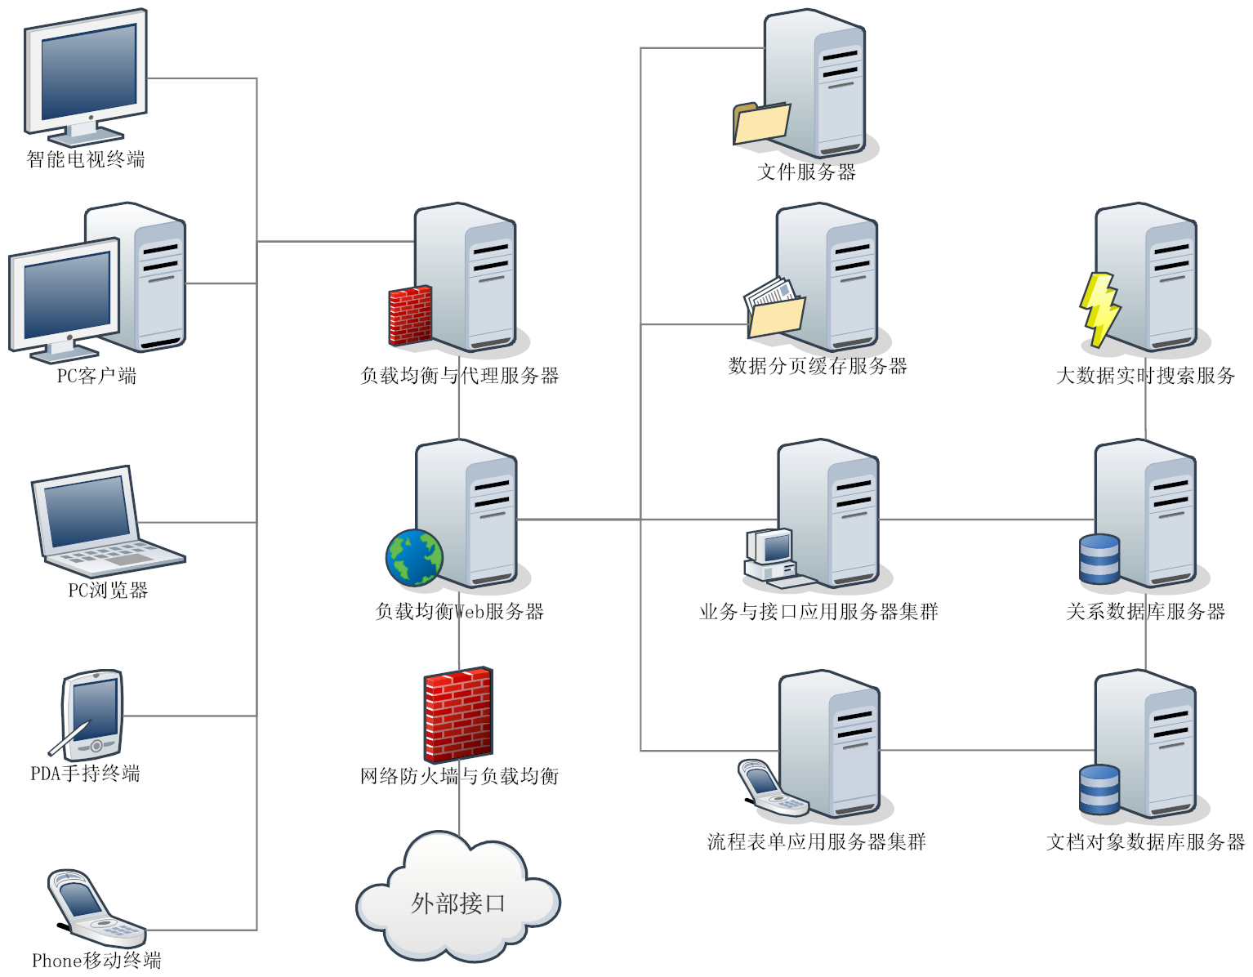
技术框架-网络拓扑

Slide 22
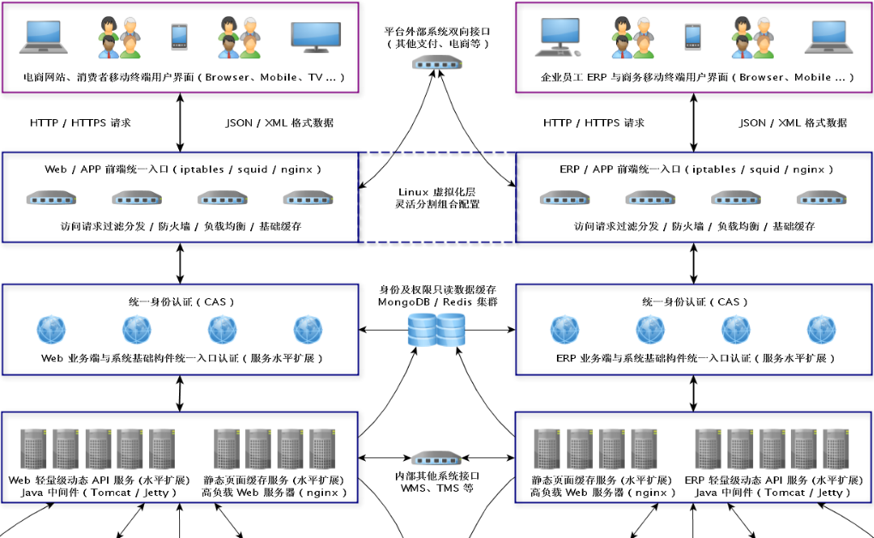
技术框架-系统架构1/2

Slide 23
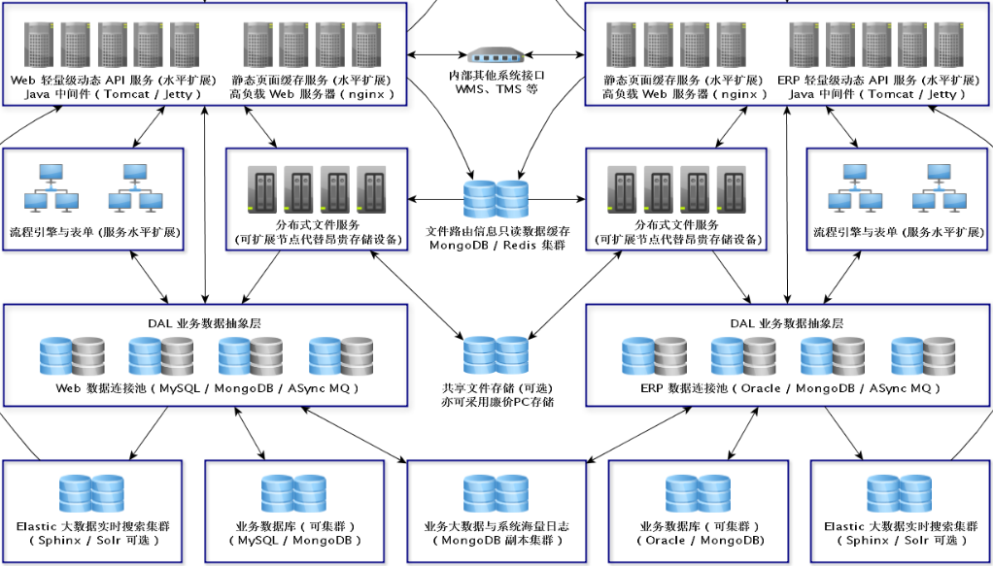
技术框架-系统架构2/2

Slide 24
技术框架-系统层级框图
用户交互与展示层 (HTTP Request/Reponse)
Windows Linux Android iOS
WebBrowser PDA CellPhone TV
安全与会话层 (HTTP Session)
统一文件存储
Nginx Static Files
统一接口服务
HTTP / Servlet
统一身份认证
CAS
统一流程引擎
WorkFlow
业务层 (JavaEE Framework)
MDM
SCM
CRM
OA
O2O
B2B2C
…...
C2B
数据交互层 连接池与日志监控 (DBConnection Pool / Transaction / LOG Monitor)
数据库集群 搜索引擎集群 (DB Cluster / SE Cluster)

Slide 25
技术框架-Java Web 技术栈
Web Server
Nginx Reverse Proxy and Nginx Load Balancer
Nginx / Apache Web Server
Tomcat / Jetty Servlet Container
Application Server
Cache Server and File System Server
Data Exchanger and API Executor
Status Flow and Rule Engine
Workflow Engine and ESB Framework
Scheduler and Dispatcher
Spring Bean Container and Spring AOP Framework
MongoDB ReplicaSet Cluster Server
Elastic Search Cluster Server
MyBatis ORM Framework

Slide 26
技术框架-硬件配置
类型 | 配置 | 数量
数据库服务器 | 8C(Xeon E5-2660)64G内存1000G硬盘（主+备） | 1
应用服务器 | 8C(Xeon E5-2660)64G内存1000G硬盘 | 1
此配置已综合考虑前期成本，系统需要，以及后期可扩展性（推荐使用云服务器）
类型 | 建议带宽 | 技术参数
应用服务器 | 50M | 支持数据交互
文件服务器 | 50M | 支持图文数据传输

Slide 27
技术框架-软件配置
软件 | 功能 | 版本
ORACLE | 承担后台核心数据存储、访问、计算需要 | 11g 64位
MONGODB | 承担前端展现类数据的存储、访问 | 3.x 64位
TOMCAT | 承担系统应用发布和访问 | 7.x 64位
CENTOS | 数据库及应用服务器操作系统 | 6.x 64位
Nginx | HTTP 代理服务器 | 1.10
Redis | 高性能 Key value 存储 | 2.8
JDK | JAVA 开发 SDK 包 | 1.7

Slide 28
03
实施计划

Slide 29
实施方案-整体规划
信息平台发展规划
通过研发加盟商、新零售业态和信息系统，逐步将企业由销售为主体的经营体系升级为以服务为主体的运营体系，最后打通多业态会员系统，形成以会员（顾客和经销商）为中心的信息服务平台，线上线下一体化，打造企业信息平台。
系统迭代升级
远期功能迭代实施
2019年10月
万镇通全渠道平台
万镇通全渠道平台上线，打通ERP
2019年5月底
ERP系统实施
万镇通ERP系统上线
2019年1月底
ERP功能研发
完成万镇通一期基本功能研发
2019年1月中旬
系统需求调研
完成万镇通业务场景及需求调研
2018年11月中旬

Slide 30
实施方案-研发计划（预计共680人天）
工作大类 | 工作列表 | 预计实施周期（人天） | 预计完成时间
一、项目准备 | 业务调研 编制需求文档 | 20 | 2018年11月底
 | 搭建开发环境
二、功能研发 | 对接五星库存体系 | 540 | 2019年1月中旬
 | 采购业务功能研发
 | 会员业务功能研发
 | 政策规则功能研发
 | 仓储物流、财务、支付接口研发
三、发布测试 | 基础数据整理 | 60 | 2019年1月中旬
 | 功能测试、流程测试
 | 接口联调测试、打印测试
四、查漏补缺 | 系统bug修改 | 40 | 2019年1月底
 | 系统功能优化
五、系统上线 | 正式环境搭建、生产环境部署 | 20 | 2019年1月底

Slide 31
实施方案-实施计划（预计共160人天）
工作大类 | 工作列表 | 预计实施周期（人天） | 预计完成时间
一、项目准备 | 编写操作手册 | 30 | 2018年12月初
 | 搭建测试环境
二、系统培训 | 内部测试团队培训 | 60 | 2018年12月中旬
 | 总部业务培训
 | 总部财务培训
 | 经销商现场培训
 | 经销商远程培训
三、基础信息准备 | 基础数据整理 | 40 | 2019年1月中旬
 | 历史数据准备
 | 账目清理、库存盘点
四、上线准备 | 搭建正式环境 | 20 | 2019年1月下旬
 | 基础数据导入
 | 历史数据、往来账务导入
五、系统上线 | 正式运行、问题跟踪 | 10 | 2019年1月31日

Slide 32
实施方案-实施计划（甲方配合75人天）
工作大类 | 工作内容 | 预计完成周期（人天） | 预计完成时间
基础设备 | 测试服务器、数据库及应用环境搭建 | 10 | 2018年12月初
 | 正式服务器、数据库及应用环境搭建 | 10 | 2018年1月下旬
系统接口 | 短信接口文档、支付网关接口文档 | 5 | 2018年12月底
 | MDM、垂直作业系统接口文档
 | V5系统接口参数
研发准备 | 业务需求整理、业务流程确认 | 40 | 2019年1月上旬
 | 基础数据准备、库存盘点
 | 账务清理、组织结构数据
实施准备 | 参训人员确认、参训时间安排 | 10 | 2019年1月上旬
 | 培训场地安排、培训纪律维护

Slide 33
实施方案-风险控制
风险点 | 风险描述 | 控制建议
需求变动 | 因业务开展和竞争对手发展，可能导致的需求变动，影响研发和实施进度 | 提前预留需求调整的研发周期及动态调整实施计划
数据准备 | 因临近年底事情较多，可能导致基础数据、盘点数据未能及时完成 | 企业注意风险点配置工作人员配合
技术对接 | 因万镇通全新业务模式的变化，垂直作业平台及其他相关系统的配合修改导致接口文档的变化，可能影响到研发进度 | 建立共同研发小组，简洁高效地办公环境，通过沟通降低研发风险
人员配合 | 2018年还有双十二、圣诞节和元旦等活动，这都可能影响到企业的营销人员配置和配合程度 | 确定各相关业务的负责人、对接人，做好内部沟通，保证项目进度。
商务洽谈 | 因合同签订时间尚未确定，可能导致最终项目上线的延迟

Slide 34
04
项目团队

Slide 35
实施方案-项目组成员（共12人）
人员 | 职务 | 职责 | 联系电话 | 联系邮箱
肖卫华 | 副总经理 | 顾问 | 13851705744 | xwh@jl-soft.com
王文渊 | 技术总监 | 系统整体框架 | 13407125758 | wangwenyuan@jl-soft.com
张良玉 | 技术经理 | 后台功能研发 | 15871486696 | zhangliangyu@jl-soft.com
邱琛 | 技术经理 | 后台接口研发 | 15071046434 | qiuchen@jl-soft.com
李龙威 | 前端经理 | 前端页面、交互 | 18571137544 | lilongwei@jl-soft.com
周泽 | 技术主管 | 后台功能研发
陈奇 | 技术 | 后台功能研发
余愿 | 技术主管 | 前端功能研发
邓俊宇 | 技术 | 前端功能研发
贺文颖 | 测试 | 测试、文档编写
陈谋 | 实施经理 | 项目实施
魏淑琦 | 实施主管 | 项目实施

Slide 36
05
项目交付

Slide 37
里程碑及交付物
序号 | 交付物 | 交付阶段 | 里程碑
1 | 需求文档（PRD） | 调研 | 双方签字确认需求
2 | 业务流程图 | 调研 | 双方签字确认流程
3 | 产品原型 | 设计 | 甲方签字验收
4 | 工作分解计划（WBS） | 研发
5 | 项目风险管理表 | 实施
6 | 项目沟通纪要 | 研发
7 | 需求变更说明书 | 研发
8 | 系统软硬件部署文档 | 实施
9 | 操作手册 | 培训 | 产品验收
10 | 系统功能试卷 | 培训
11 | 基础、往来、库存数据清单 | 上线 | 系统上线期初导入
12 | 上线切换方案 | 上线 | 系统上线
13 | 验收文档 | 上线 | 系统交付

Slide 38
2018
金力软件 模式决定未来
共担责任、共拓市场、共享发展、共赢未来

